Slide 1

论文汇报
FHENet：用于RGB-D图像中实时轨道表面缺陷检测的轻量级特征分层探索网络
论文学习汇报
汇报时间：2026.1.30
汇报人：廖诗雨

Slide 2
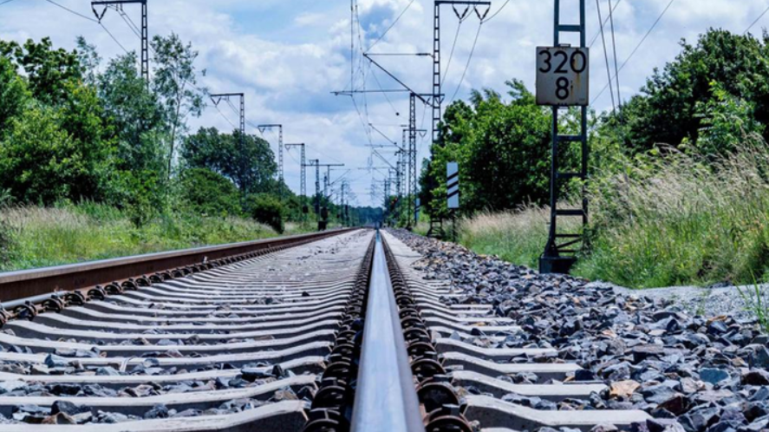
研究背景
随着高铁负载与速度的逐步提升，铁路基础设施面临的运营压力不断增大，铁轨表面易出现孔洞、裂纹等缺陷。这些缺陷若未能及时检测，可能引发严重的安全事故，同时造成巨大经济损失。
在铁轨缺陷检测领域，传统方式高度依赖经验丰富的检测人员，不仅消耗大量人力资源，还存在检测周期长、主观性强的问题。近年来，深度学习驱动的自动化检测方法得到广泛研究。
现有方法局限性：
在缺陷与背景颜色、纹理相似的复杂场景中，单模态RGB检测效果往往不理想。（->多模态）
现有RGB-D检测方法注重提升准确性，却普遍存在参数数量多、计算复杂度高的问题，难以部署在计算资源有限的移动设备上。（->轻量化）
无法实现实时、连续的检测。

Slide 3
论文创新点
NEU RSDDS-AUG数据集：
面向铁轨表面缺陷检测任务的增强型RGB-D数据集，包含1500对RGB-D训练图像与362对RGB-D测试图像，所有图像被统一调整为320×320像素尺寸。
FHENet核心框架：
1.以轻量级MobileNetV2作为主干网络，分别提取RGB和深度特征。
2.BEM模块：边界提取模块，基于最大函数和最大池化提取边界纹理。
3.CEM模块：跨模态探索模块，通过基本操作补充显著区域，避免复杂推理。
4.MIM模块：多特征集成模块，使用简单操作优化代表性特征区域。

Slide 4
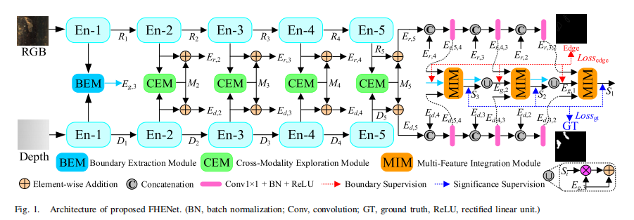
核心网络架构——端到端的轻量级特征分层探索网络FHENet
多模态、轻量级、双重监督、实时检测

Slide 5
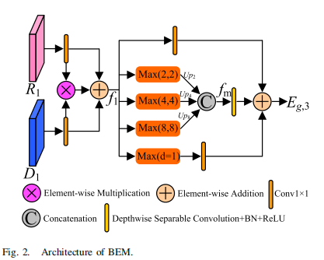
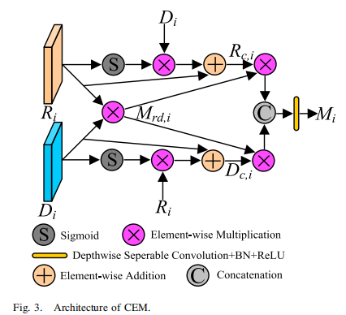
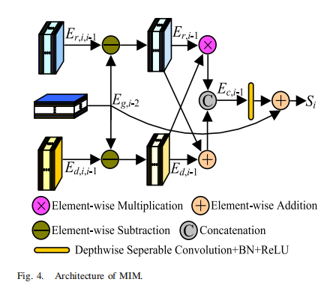
核心模块——BEM、CEM、MIM
1x1卷积：通道扩展
跨模态融合（乘法、加法）
多尺度处理：最大池化+上采样+拼接
Sigmoid函数：生成自适应注意力权重
交叉加权融合：RGB权重与深度特征相乘，深度特征权重与RGB特征相乘
特征差分：特征差的绝对值
特征交互：乘法+加法
拼接+深度可分离卷积+残差连接

Slide 6
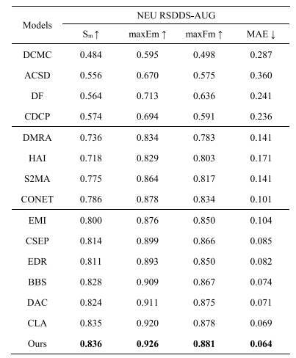
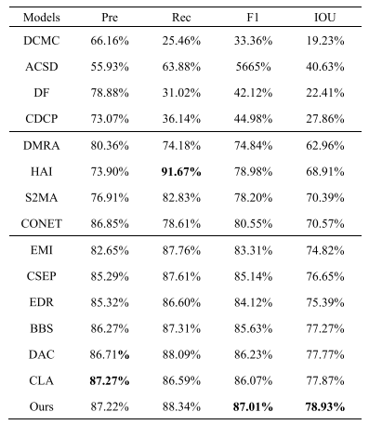
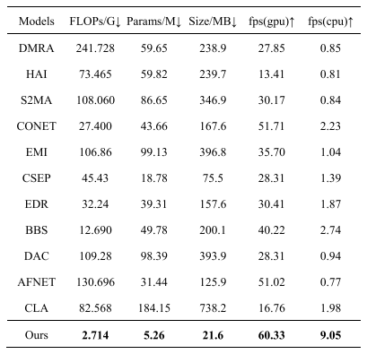
模型评估
使用了9个常用指标，与14种最先进的方法进行了比较，结果显示FHENet在几乎所有指标上都优于对比方法，同时具有更少的参数和更快的推理速度。

Slide 7
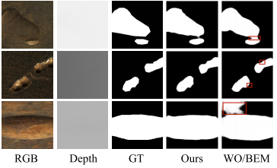
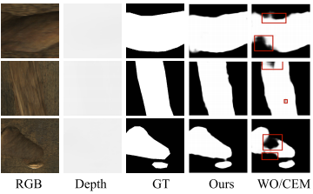
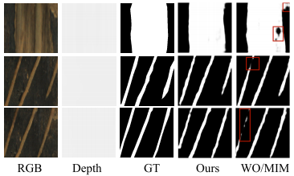
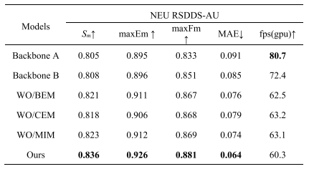
消融实验
验证了BEM、CEM和MIM模块的有效性，结果显示，移除任一模块都会导致性能下降。

Slide 8
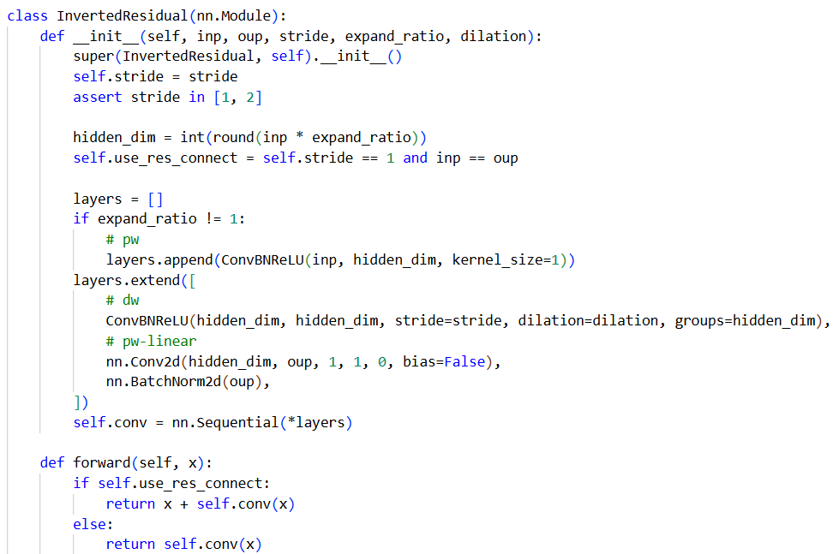
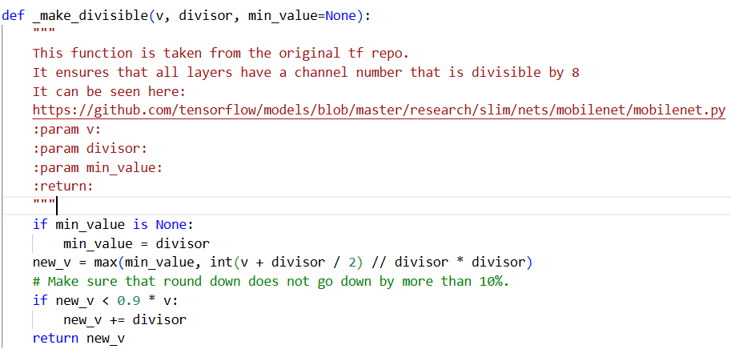
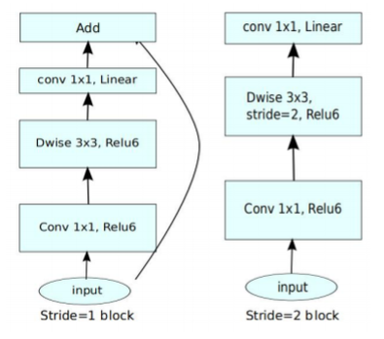
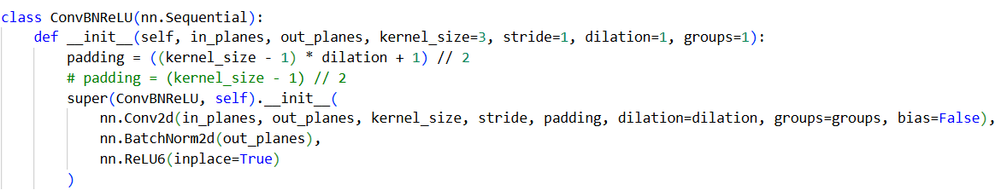
代码部分
MobileNetV2：反向残差+线性瓶颈层+ReLu6

Slide 9
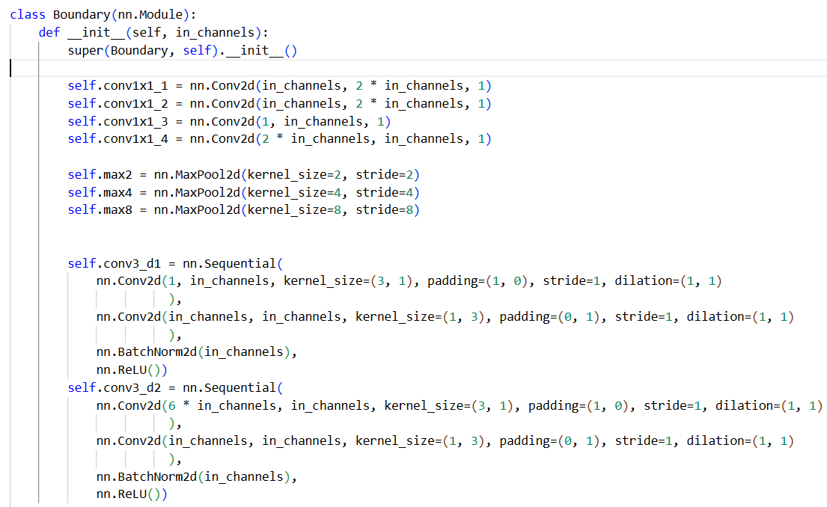
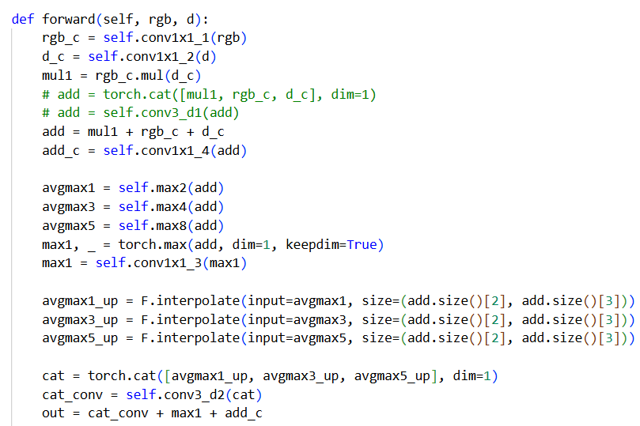
代码部分
BEM模块

Slide 10
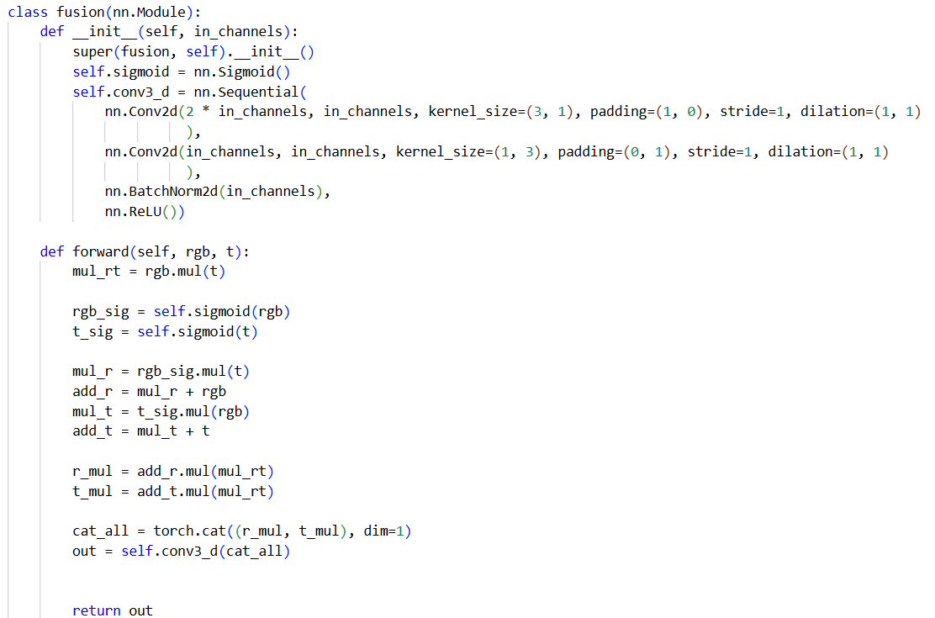
代码部分
CEM模块：

Slide 11
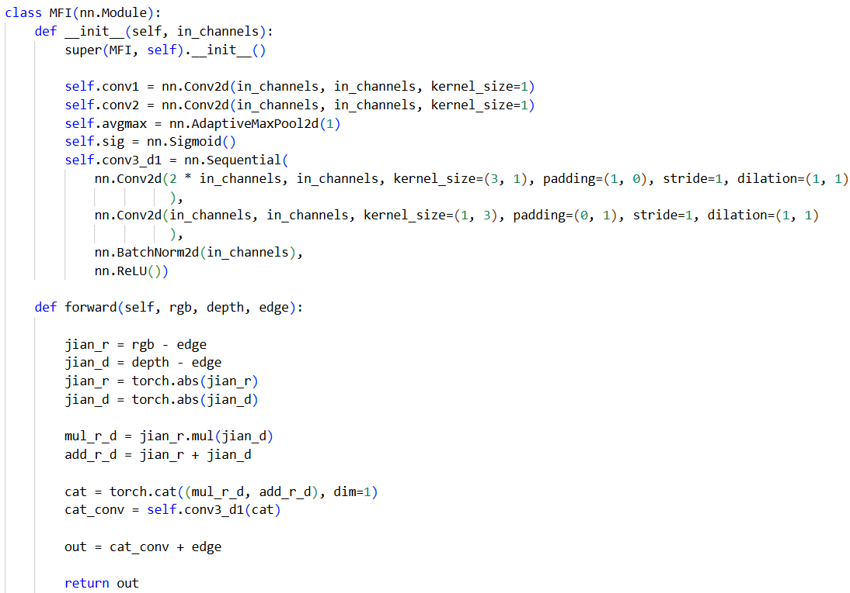
代码部分
MIM模块：

Slide 12
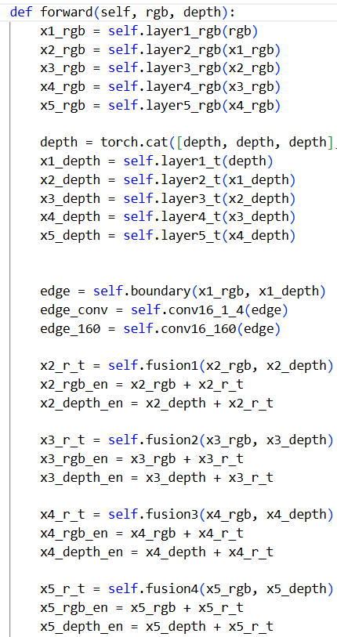
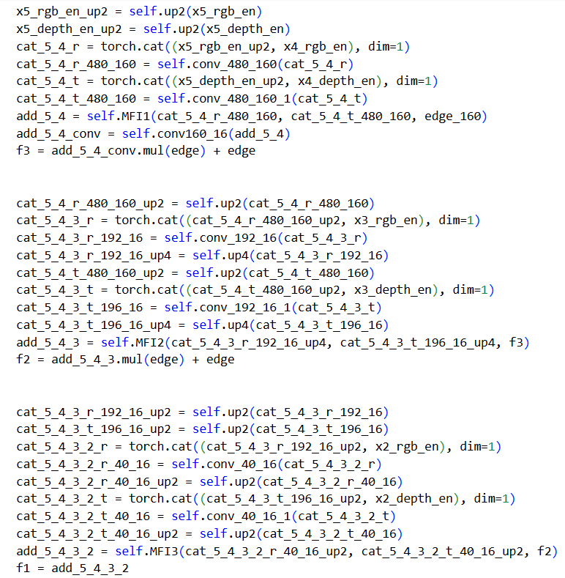
代码部分——Mirror_model类

Slide 13
谢谢您的聆听
Add your text content.Add your text content.Add your text content.Add your text content.Add your text content.Add your text.Add your text content.

